Slide 1
Экстремизм в подростково-молодежной среде: профилактика и противодействие

Slide 3
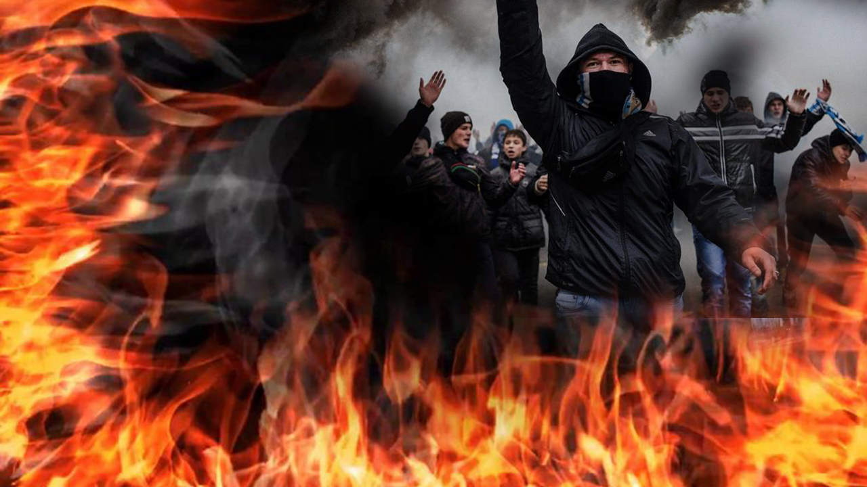
совокупность противоправных действий (убийств, похищений, диверсий), служащая средством достижения политических целей
от латинского «extremus» — крайний; убеждения, отношение к чему-то или кому-то, чувства, стратегии, действия личности, выходящие за рамки общепринятого, обычного

Slide 4
Российское государство, как и все мировое сообщество, на протяжении многих лет вырабатывает меры противодействия экстремистской и террористической деятельности, так как на сегодняшний день она является одной из главных угроз всему человечеству.

Slide 5
2001 г. – «Шанхайская конвенция о борьбе с терроризмом, сепаратизмом и экстремизмом»
2002 г. – Федеральный Закон «О противодействии экстремистской деятельности»

Slide 6
возбуждение социальной, расовой, национальной или религиозной розни
нарушение прав, свобод и законных интересов человека и гражданина в зависимости от его социальной, расовой, национальной, религиозной или языковой принадлежности или отношения к религии
пропаганда и публичное демонстрирование нацистской атрибутики или символики либо атрибутики или символики, сходных с нацистской атрибутикой или символикой до степени смешения, либо публичное демонстрирование атрибутики или символики экстремистских организаций
публичные призывы к осуществлению указанных деяний либо массовое распространение заведомо экстремистских материалов, а равно их изготовление или хранение в целях массового распространения

Slide 7
Что делать с чувствами, убеждениями, взглядами?
Чем они так опасны и почему мы говорим именно о борьбе с экстремизмом?

Slide 8
Субъективный взгляд
на проявление экстремизма
во-первых, сложно отличить от экстремизма свободное изложение собственной точки зрения на острые общественно-политические вопросы
во-вторых, проявление крайних взглядов неминуемо приводит если не к самому насилию, то к призывам совершить противоправные действия в отношении личности, общества или государства

Slide 9
Различия в деятельности
экстремистских групп
предпочтение насильственной или ненасильственной тактики;
допускаемый уровень насилия;
предпочитаемые мишени для насильственных действий:
инфраструктура;
военный персонал;
мирные граждане;
дети.

Slide 10
Обозначение видов деятельности людей и групп как «экстремистских» зависит от политической, нравственной, личной позиции оценивающего относительно деятеля.

Slide 11
Самая восприимчивая
к воздействию идеологии экстремизма и террора категория граждан – подростки и учащаяся молодежь.

Slide 12
ПОДРОСТКОВЫЙ ВОЗРАСТ:
самая благодатная почва для культивирования разного рода крайностей;
экстремальное состояние организма: интенсивная выработка гормонов влияет на рост и развитие тела, психоэмоциональное состояние подростка;
подросток стремится получить статус взрослого;
подросток отказывается принимать жизненный опыт родителей, даже если понимает их правоту;
подросток хочет учиться на собственных ошибках, чтобы получить свой собственный уникальный и неповторимый опыт.

Slide 13
Стремление обозначить, утвердить, расширить границы собственных возможностей, границы дозволенного, общепринятого делает экстремистом по определению практически любого молодого человека в возрастной категории, условно, от 13 до 21 года.

Slide 14
ПОДРОСТОК
СОВРЕМЕННОЕ
ОБЩЕСТВО
обладает остротой восприятия и критичностью по отношению к окружающей действительности
неспособно оградить юных граждан от ненависти, нетерпимости, насилия;
провоцирует подростков на ответную озлобленность, нетерпимость, протест, агрессию
в молодежной среде легко приживаются радикальные взгляды и убеждения;
молодежь – мишень для экстремистских организаций.

Slide 15
Факторы, которые порождают экстремистские проявления
экономический и социальный кризис;
снижение уровня образования и культуры (в том числе культуры общения);
разрыв преемственности ценностных и нравственных установок различных поколений, снижение показателей гражданственности и патриотизма;
обострение межнациональных конфликтов, рост национализма и сепаратизма;
чрезвычайная и чрезмерная социальная и политическая активность средств массовой информации;
использование в противоправных целях сети Интернет, которая предоставляет экстремистам доступ к широкой аудитории.

Slide 16
поверхностное восприятие противоречий социального бытия
социально-психологическая незрелость
идеологическая
неустойчивость
БОРЬБА МОЛОДЕЖИ ЗА РАДИКАЛЬНОЕ ОБНОВЛЕНИЕ ФОРМ И СПОСОБОВ ЖИЗНЕДЕЯТЕЛЬНОСТИ
юношеский
максимализм
МОЛОДЫЕ ЛЮДИ
неумеренность в выборе средств и способов достижения жизненных целей

Slide 17
в молодежной среде – неадекватные попытки некоторой части молодежи разрешить социально-политические противоречия в области классовых, межэтнических, религиозных и иных социальных отношений

Slide 18
Формы выражения
молодежного экстремизма
пренебрежение к действующим в обществе правилам поведения, к закону в целом
нетерпимость к согражданам, принадлежащим к другим гендерным, социальным и политическим группам, этносам, вероисповеданиям, модным направлениям

Slide 19
Борьба
с молодежным экстремизмом
публичное рассмотрение
проблемы экстремизма
информирование подростков, какие действия квалифицируются как экстремистские
НИЗКАЯ
ЭФФЕКТИВНОСТЬ
информирование подростков, какое наказание предусмотрено законом за совершение экстремистских действий

Slide 20
Борьба
с молодежным экстремизмом
принятие профилактических мер, направленных на предупреждение экстремистской деятельности, в том числе на выявление и последующее устранение причин и условий, способствующих осуществлению экстремистской деятельности
выявление, предупреждение и пресечение экстремистской деятельности общественных и религиозных объединений, иных организаций, физических лиц

Slide 21
Борьба
с молодежным экстремизмом
юридические и силовые методы противодействия экстремистской деятельности
ПРИОРИТЕТ В БОРЬБЕ С ЭКСТРЕМИЗМОМ
устранение причин и условий, способствующих девиантному поведению
психопрофилактические методы противодействия экстремистской деятельности

Slide 22
Профилактика экстремистской деятельности среди молодежи
социальная работа – внимание правоохранительных органов, педагогов, и психологов, общественных организаций;
профилактика психического здоровья;
решение вопросов эффективной адаптации к жизни в природной и социальной среде,
решение проблем воспитания, общения и понимания людьми друг друга и самих себя;
разработка и внедрение программ профилактики экстремизма.

Slide 23
Профилактика
и предупреждение проявлений экстремизма
Распространение информации об экстремизме и организациях экстремистского толка
социальные работники устраивают акции и создают проекты для информирования молодежи об экстремистских организациях и об опасности их религиозных, националистических, политических идей;
социальные работники приводят факты о трудных жизненных ситуациях и мотивах членов данных организаций.
Неэффективность социальных программ:
не ставят в качестве цели изменение поведения молодежи;
не направлены на формирование у молодежи толерантности, национальной терпимости и веротерпимости;
за пределами внимания остаются и проблемы самореализации молодых людей в современном мире;
непродолжительны и недостаточно интенсивны.

Slide 24
Профилактика
и предупреждение проявлений экстремизма
Аффективное обучение
Аффективное обучение базируется на понимании того, что нетерпимость
развивается у личностей с трудностями в определении и выражении эмоций, имеющих низкую самооценку, неразвитую способность к сопереживанию (эмпатию).
Подростки, не умеющие открыто проявлять свои эмоции:
недостаточно общительны;
скованны в проявлении чувств;
не имеют авторитета у сверстников;
не принимаются в группы сверстников;
ради признания готовы на все, даже на преступления.
Задача педагогов – обучение молодых людей управлению своими эмоциями.

Slide 25
Профилактика
и предупреждение проявлений экстремизма
Аффективное обучение
Развитие эмоциональной сферы:
формирование умения накапливать собственный и чужой опыт переживаний;
выработка навыков принятия решений в сложных стрессовых ситуациях;
уменьшение склонности к крайнему проявлению эмоций.
Актуальность для России:
эмоциональные запреты на чрезмерное эмпатическое сопереживание заложены в фундамент культуры воспитания детей;
родительская программа «Не плачь!», «Не кричи!», «Мужчины не плачут!» угнетает эмоциональную сферу, пагубно влияет на формирование личности в целом.

Slide 26
Профилактика
и предупреждение проявлений экстремизма
Понимание роли социума
в развитии человеческой личности
Влияние семьи и сверстников – важнейший фактор, способствующий или препятствующий зарождению экстремистских идей.
Проводятся специальные программы и тренинги, направленные на предотвращение возможного социального давления экстремистской среды.
Работа ведется в двух направлениях:
1) с родителями подростков;
2) с самими подростками – молодежными лидерами, желающими пройти определенное обучение устойчивости к социальному давлению, чтобы в дальнейшем осуществлять профилактическую антиэкстремистскую деятельность в своей школе, районе.

Slide 27
Профилактика
и предупреждение проявлений экстремизма
Формирование жизненных навыков подростков,
оказание помощи в достижении возрастных и личных целей
Когнитивное развитие – основа осмысленного формирования собственного поведенческого стиля.
Программы формирования жизненных навыков:
самореализация человека в обществе;
умение ориентироваться во взаимоотношениях;
умение выстраивать свое поведение в различных ситуациях;
повышение уверенности в себе;
уменьшение агрессии;
повышение устойчивости к различным отрицательным социальным влияниям.

Slide 28
Профилактика
и предупреждение проявлений экстремизма
Развитии деятельности,
альтернативной экстремистской
Разработка и внедрение альтернативных социальных программ развития специфической активности молодежи, в которых реализованы:
стремление к риску;
поиск острых ощущений;
повышенная поведенческая активность.
Данное направление является попыткой сублимации экстремистской агрессии в различные виды конструктивной деятельности:
занятия спортом, путешествия, творчество, хобби, клубы.

Slide 29
Вектор профилактической работы к предупреждению проявлений экстремизма
направлен на укрепление внутренних позиций формирующейся личности.

Slide 30
Только воспитательные меры могут дать наилучшие результаты, и к их реализации необходимо привлечь все возможные ресурсы: семью, образовательные учреждения, учреждения дополнительного образования, спортивные секции, молодежные организации.

Slide 31
закладывается
мышление
становление личности
ребенка
приобретаются навыки взаимодействия
социализация личности ребенка
СЕМЬЯ

Slide 32
Работа педагогов по воспитанию толерантности у обучающихся
ориентация на выбор правомерного, социально одобряемого варианта удовлетворения своих личных интересов и потребностей
профилактика
бытовой ксенофобии
профилактика
нетерпимости
к дискриминации

Slide 33
Работа педагогов по воспитанию толерантности у обучающегося
КОНЕЧНАЯ ЦЕЛЬ РАБОТЫ ПЕДАГОГА – изменение правового сознания людей таким образом, чтобы сама мысль о возможности применения насильственных методов для разрешения любых проблем и противоречий была неприемлема для абсолютного большинства населения.

Slide 34
формирование безусловного отрицания использования насилия в качестве инструмента решения социальных проблем;
формирование толерантности – свойства личности непредвзято принимать разнообразие точек зрения на одни и те же предметы и явления, не разделяя их на «правильные» и «неправильные»;
формирование потребности в позитивной самоидентификации молодых людей:
избавление от предубеждений в отношении иных социальных групп, блокирование механизма «поиска врагов» путем формирования позитивного отношения к истории и культуре своего народа, своей страны, гордости за свой коллектив, район, город;
акцент – не обязательно кого-то побить, чтобы быть лучшим, а патриотизм – это любовь, а не ненависть.
Комплексный подход
к профилактике молодежного экстремизма

Slide 35
реализация потребности молодых людей в самоуважении путем диалогического общения, способствующего формированию оптимальных социальных установок;
обеспечение молодым людям социально-приемлемых каналов реализации потребности в проявлении инициативы, поисковой активности и «конструктивной агрессивности» (стремления к освоению и изменению мира, к творческой самореализации):
занятия спортом и творчеством;
участие в социальных проектах;
развитие института волонтерства;
формирование культурной компетентности:
выработка реальных навыков взаимодействия в этнокультурной среде;
организация успешной и интересной совместной деятельности представителей разных национальностей.
Комплексный подход
к профилактике молодежного экстремизма

Slide 36
включение молодежи в самостоятельную исследовательскую работу: - подготовка рефератов, - эссе, - конкурсных научных работ по вопросам социального взаимодействия и толерантности;
формирование коллекции книг, фильмов и других материалов, формирующих ценности толерантности, ненасилия;
использование в профилактической работе ресурсов Интернет.
Комплексный подход
к профилактике молодежного экстремизма

Slide 37
Увеличение в России количества уголовных, административных и гражданских дел, связанных с экстремизмом, свидетельствует не только о растущей опасности данного явления, но и о несовершенстве закона, многие формулировки которого весьма неоднозначны.

Slide 38
Совершенствование законодательства
как мера профилактики экстремизма
Принятие законопроекта о частичной декриминализации статьи о возбуждении ненависти или вражды (статья 282 УК).
Ответственность за экстремизм в интернете и СМИ будет наступать только если это нарушение совершено более одного раза в течение года.

Slide 39
Совершенствование законодательства
как мера профилактики экстремизма
Рассматривается вопрос об упразднении Федерального списка экстремистских материалов:
не оправдал возложенных на него надежд по профилактике экстремизма;
громоздкий и мало пригодный для применения законопослушными гражданами.

Slide 40
Совершенствование законодательства
как мера профилактики экстремизма
Предложение сузить в Федеральном законе «О противодействии экстремистской деятельности» определение экстремистской деятельности.
Ответственность будет наступать в отношении тех субъектов, чья деятельность представляет реальную угрозу защищаемым Конституцией РФ интересам, непосредственно связана с применением насилия, на предотвращение которого объективно нацелено антиэкстремистское законодательство.

Slide 41
Совершенствование законодательства
как мера профилактики экстремизма укрепляет доверие молодежи к закону и государству.

